Slide 1
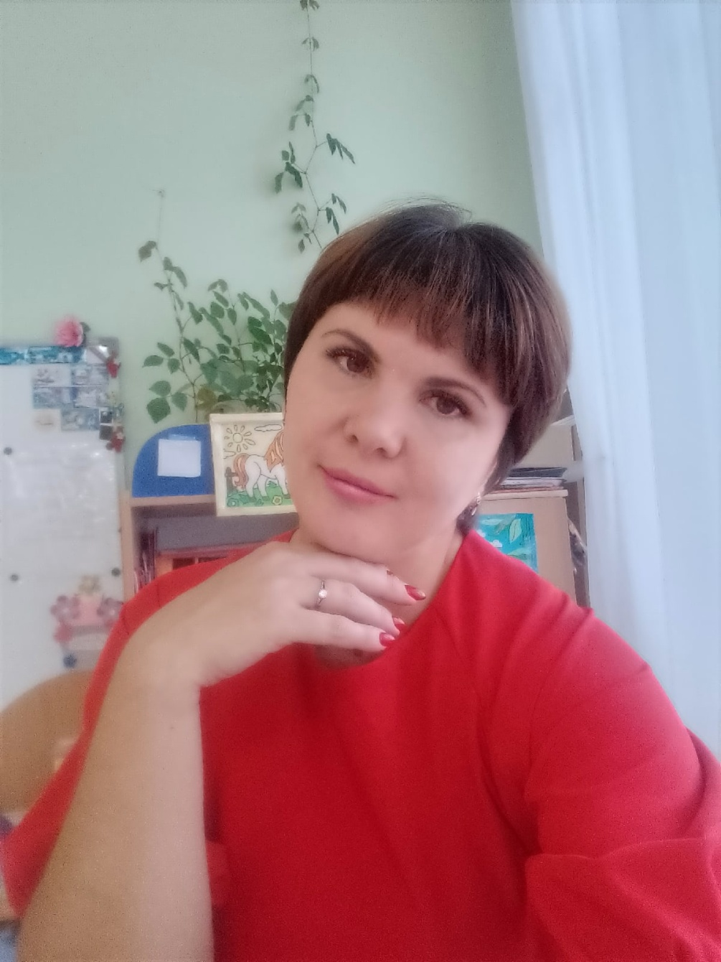
Портфолио
воспитателя
Кочетковой Татьяны
Васильевны
МДОУ «Детский сад «Ферзиковский»» МР «Ферзиковский район» Калужской области

Slide 2
Кочеткова Татьяна Васильевна
Дата рождения: 09.07.1986г.
Образование: среднее профессиональное , ГБПОУ Калужской области «Калужский педагогический колледж», 2016г.
Квалификация по диплому: воспитатель детей дошкольного возраста
Место работы: Муниципальное дошкольное образовательное учреждение «Детский сад «Ферзиковский»» муниципального района «Ферзиковский район» Калужской области
Должность: воспитатель
Стаж:
общий трудовой стаж: 12 лет
педагогический стаж: 7лет
Информационная карта педагога

Slide 3
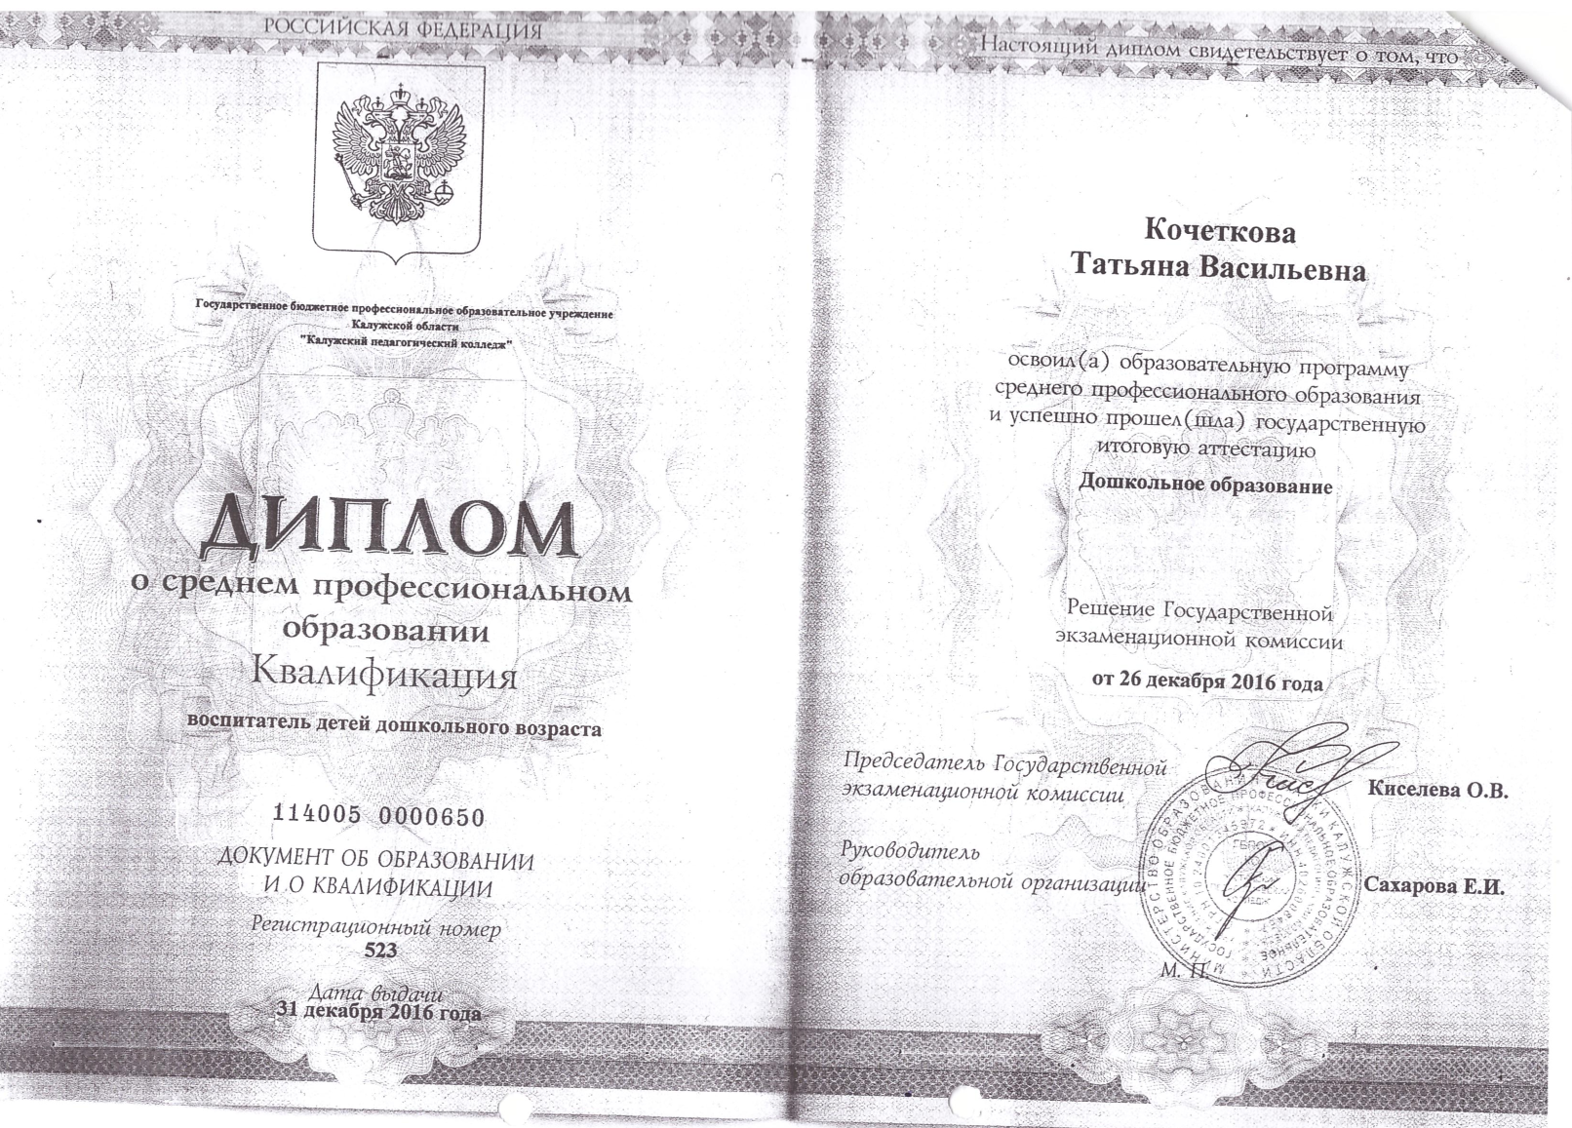
Образование

Slide 4
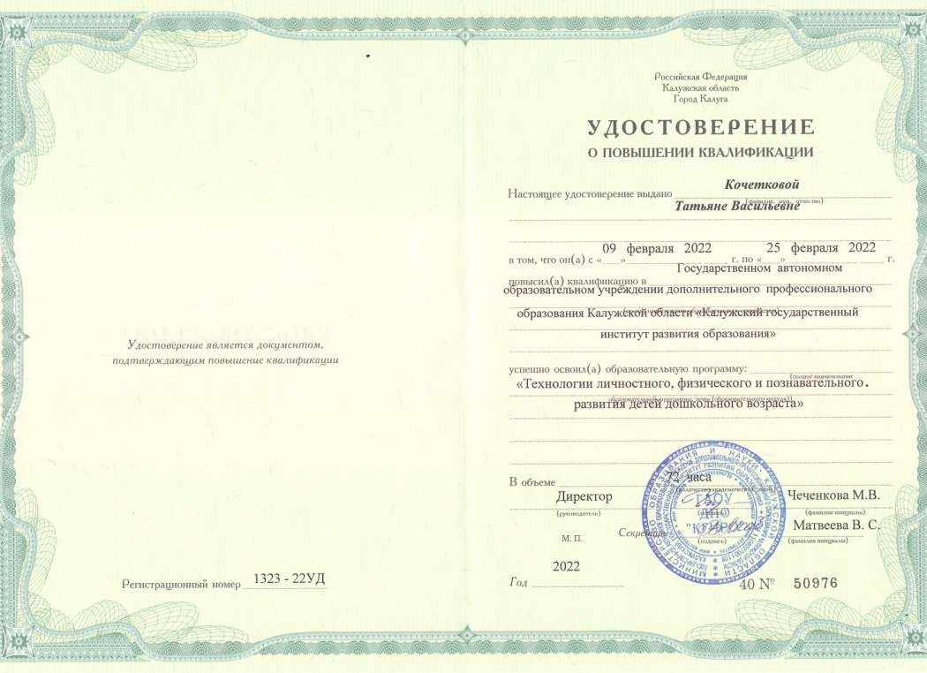
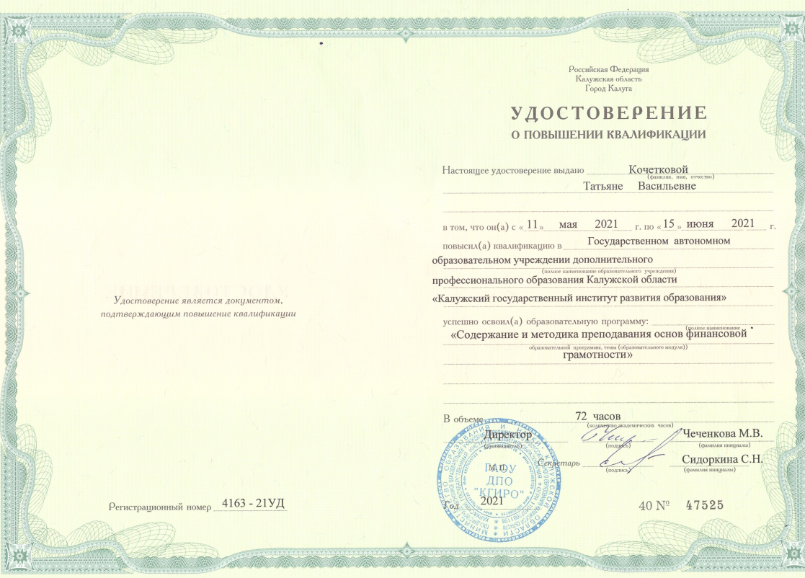
Курсы повышения квалификации

Slide 5
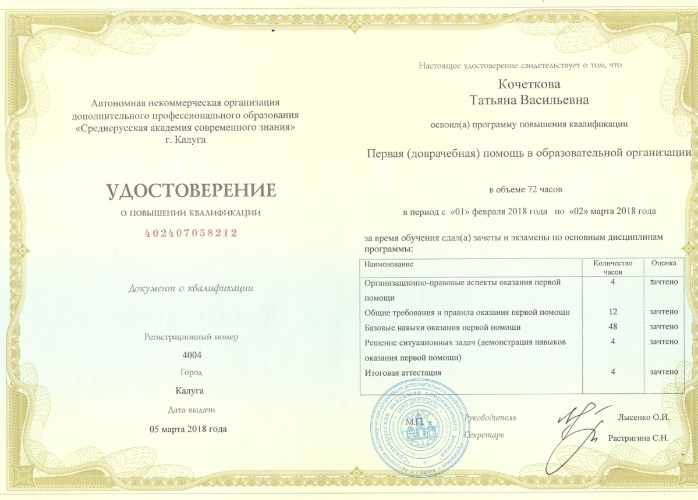
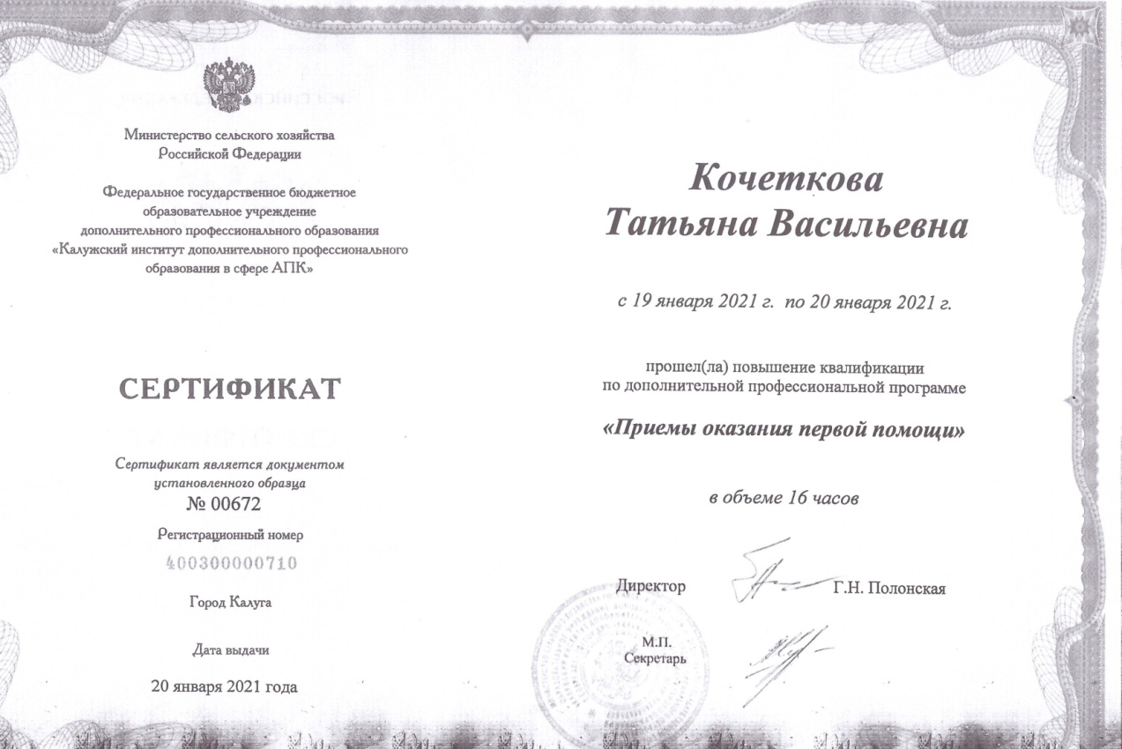

Slide 6
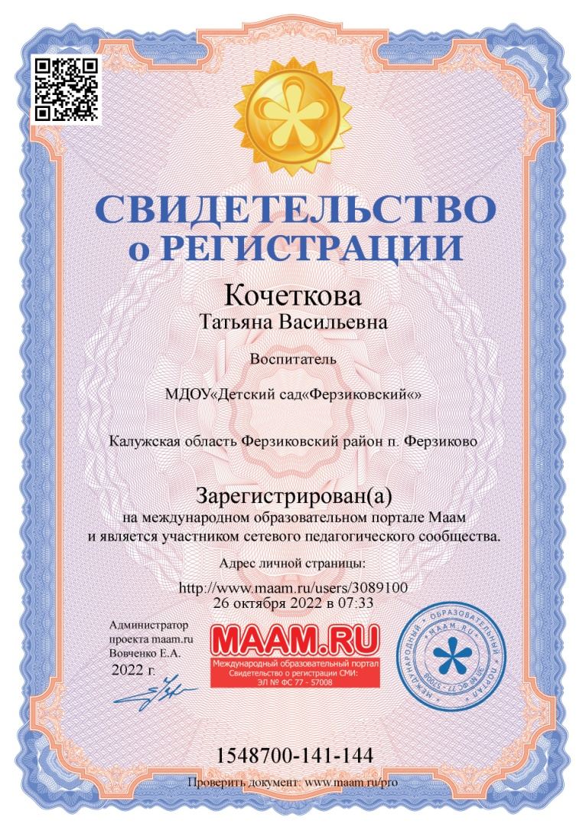
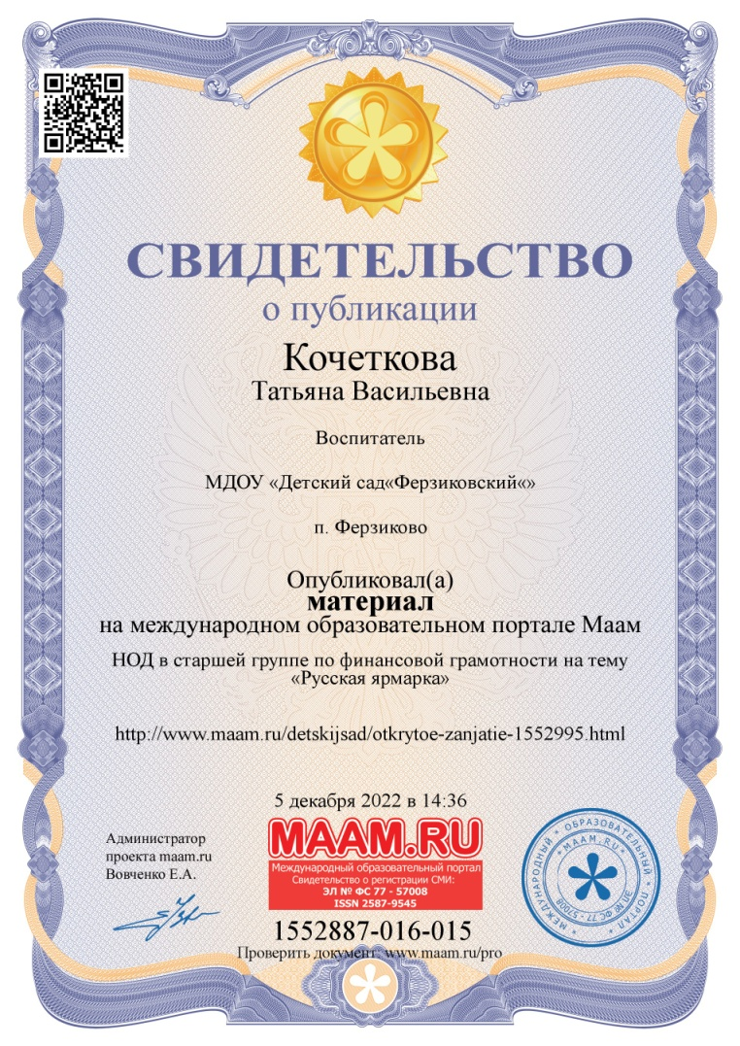
Страничка на сайте:
http://www.maam.ru/users/3089100

Slide 7
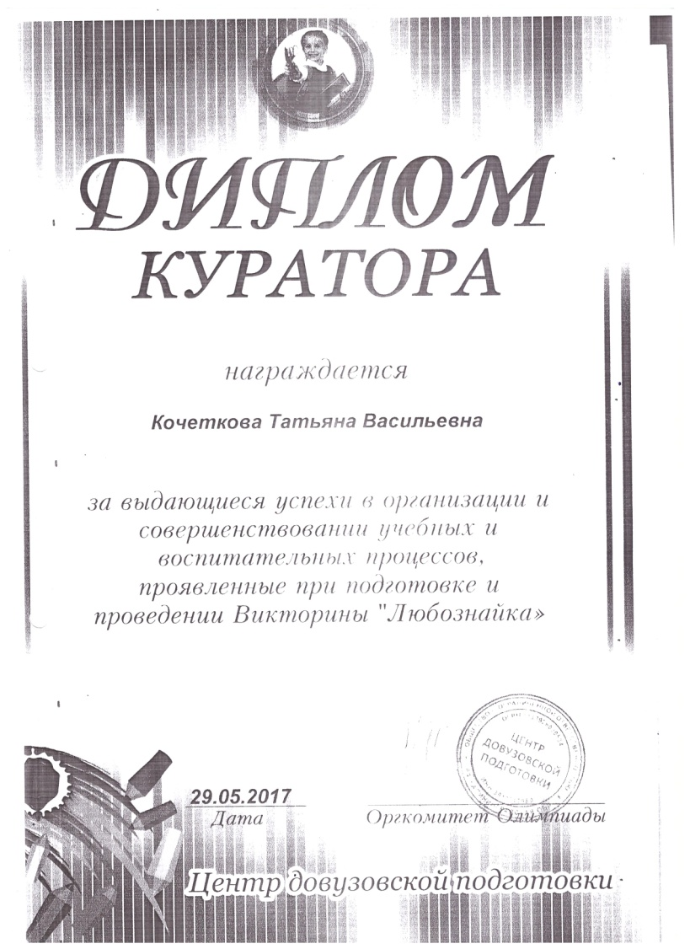
Участие в творческих конкурсах, предметных олимпиадах

Slide 8
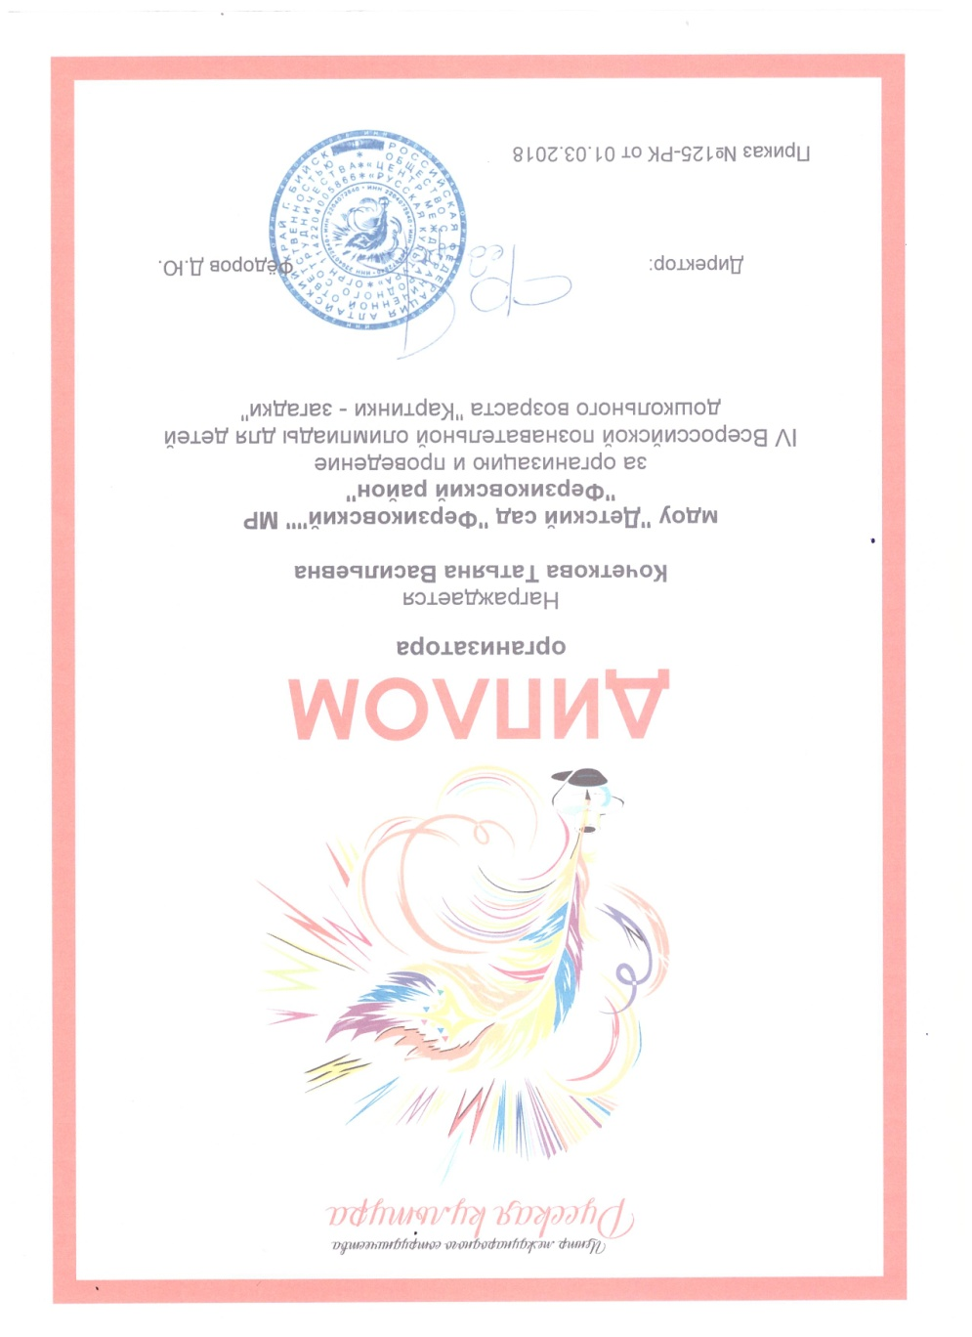

Slide 9
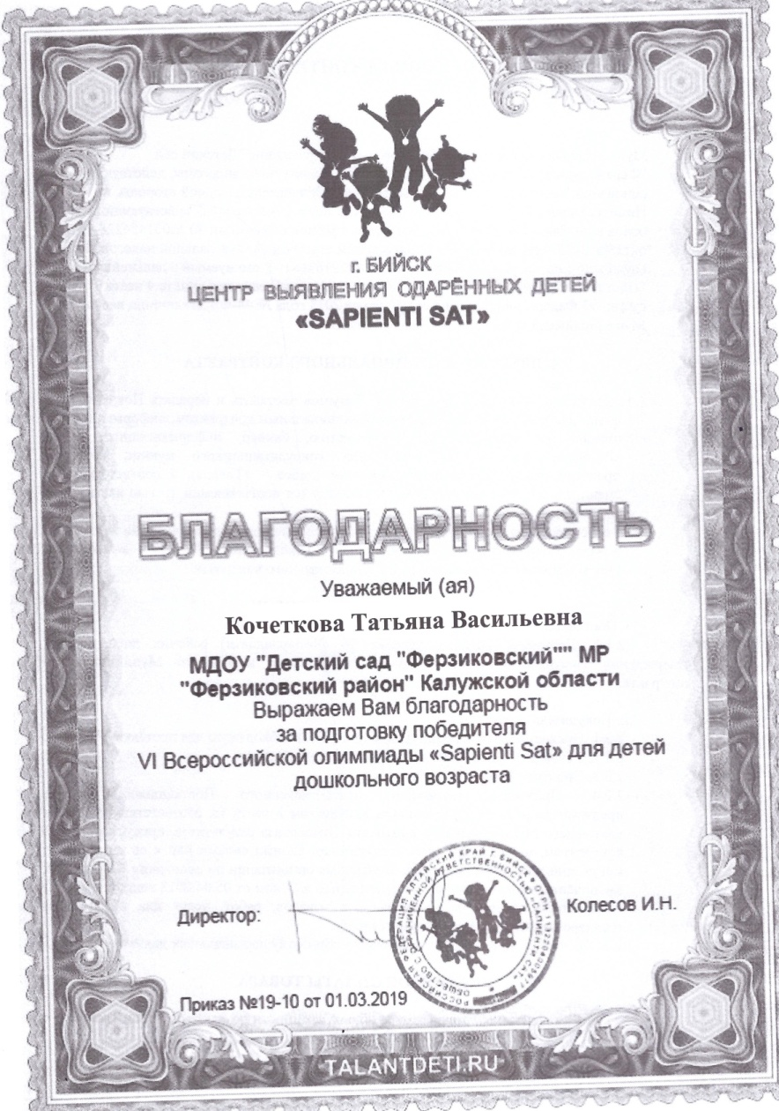
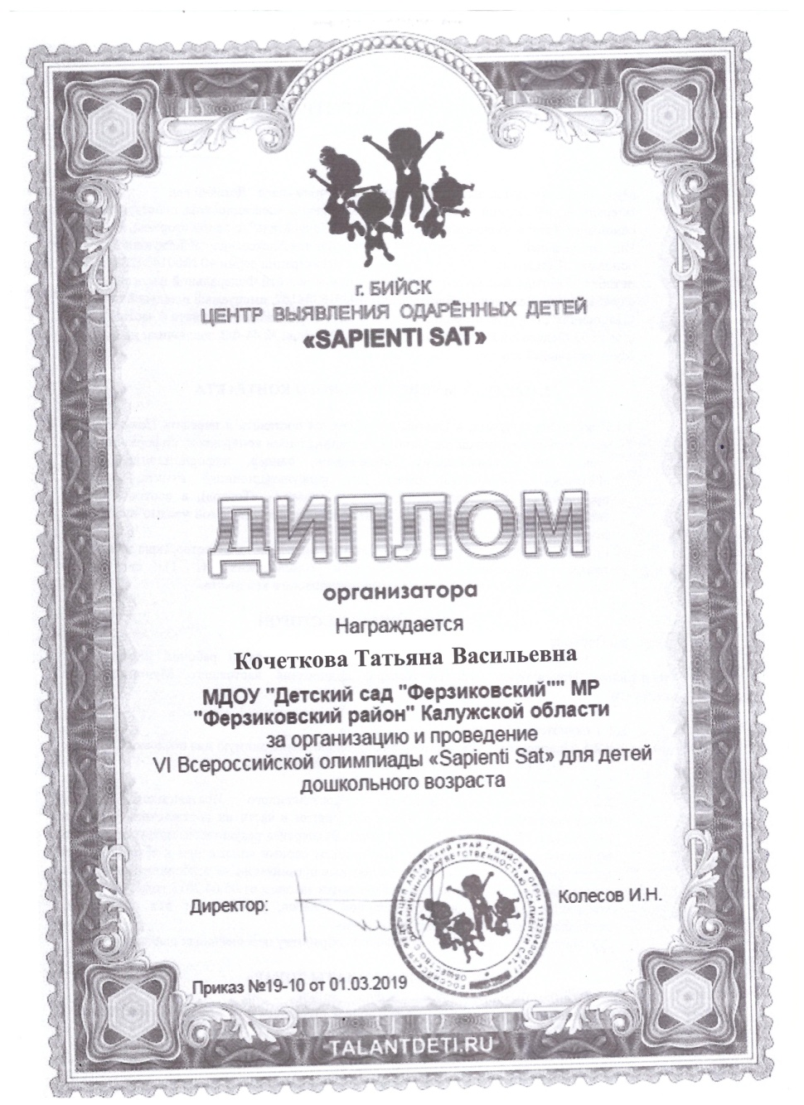

Slide 10
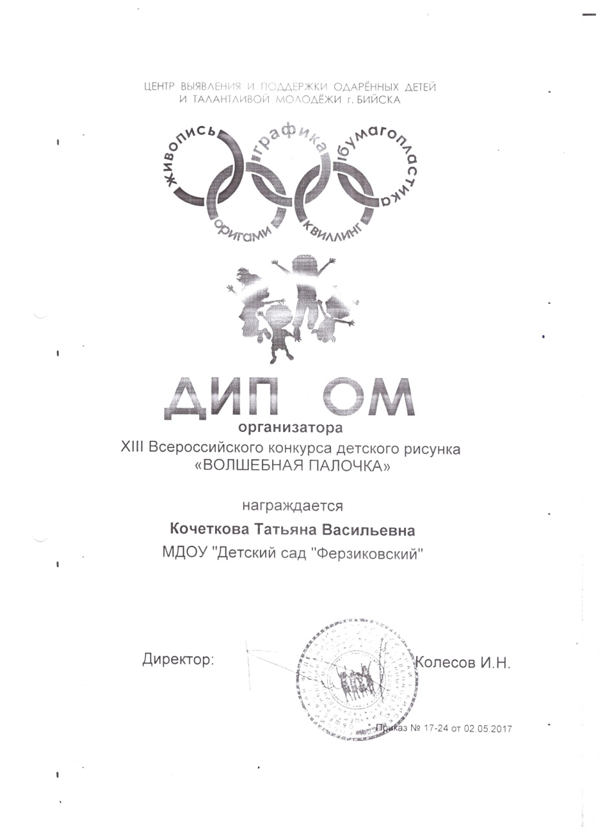
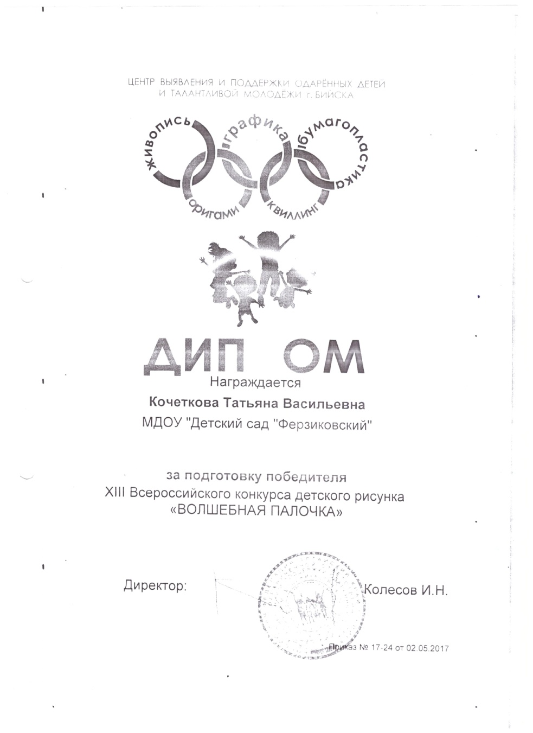

Slide 11
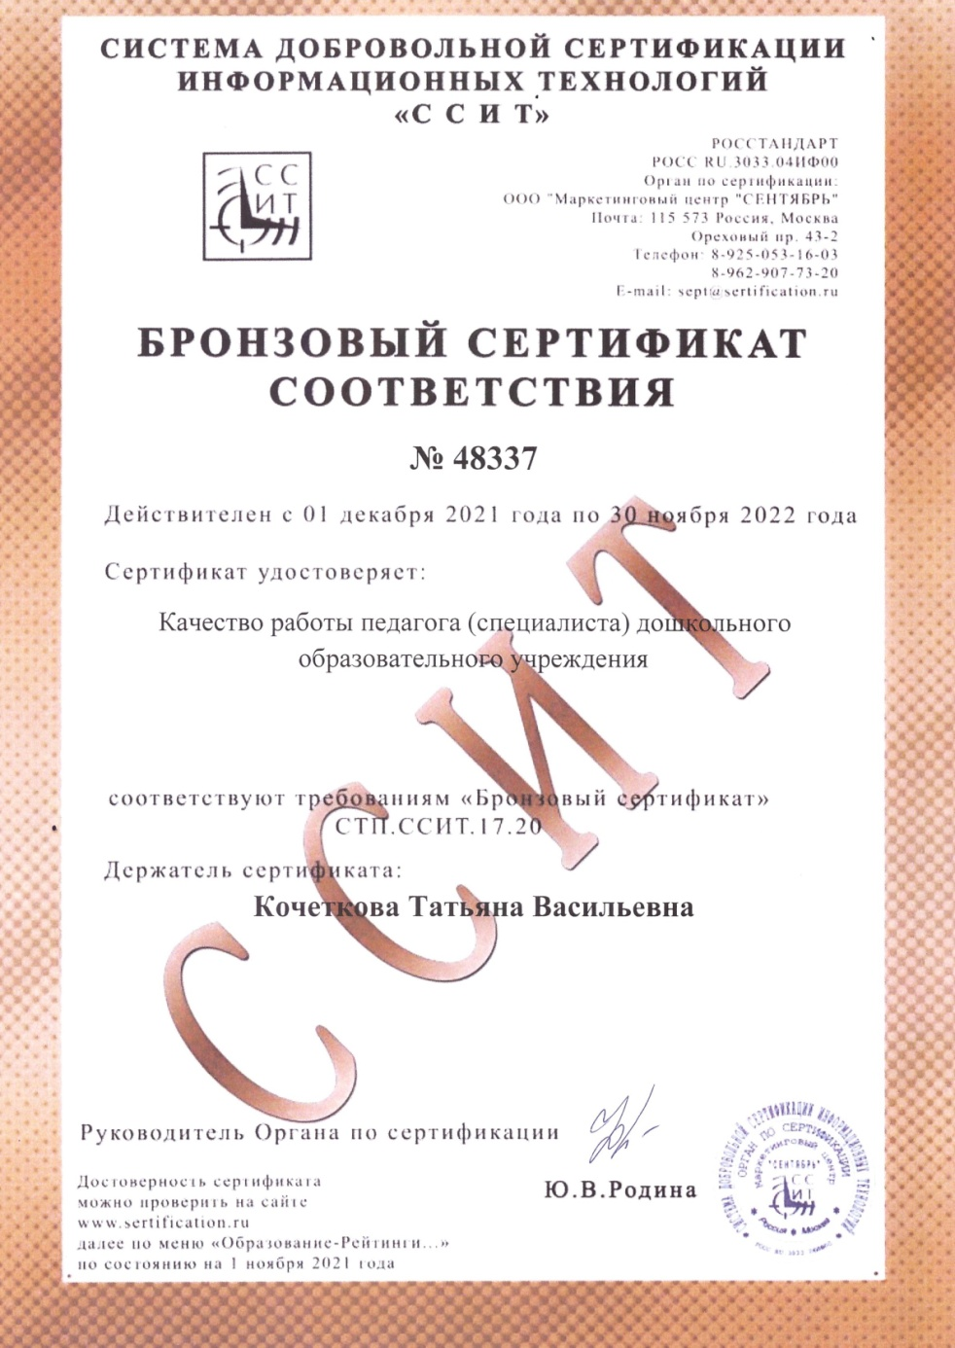

Slide 12
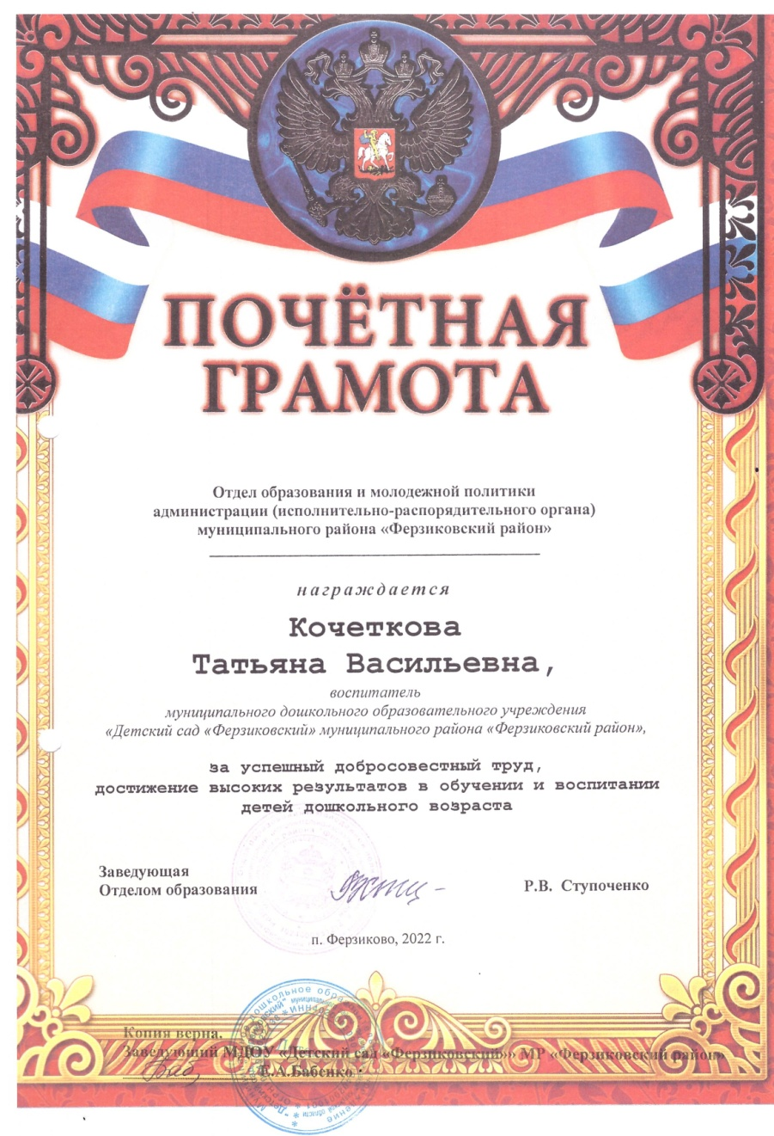
Почетные грамоты

Slide 13
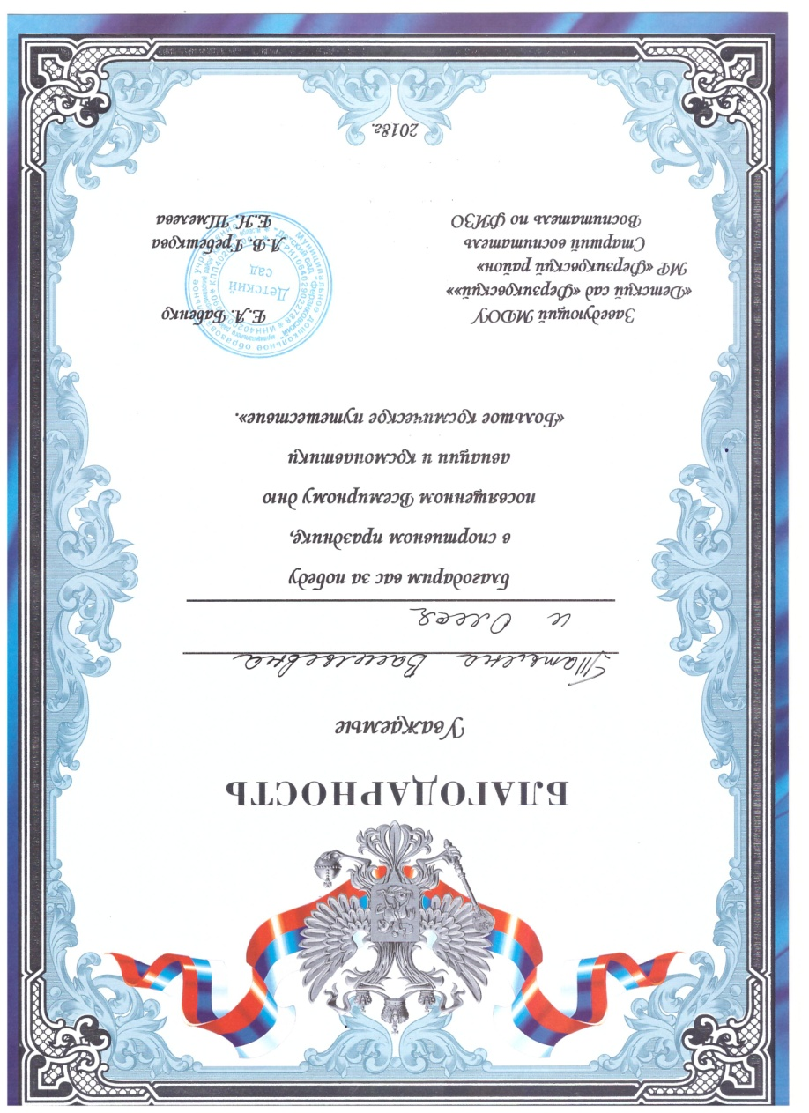
Благодарность

Slide 14
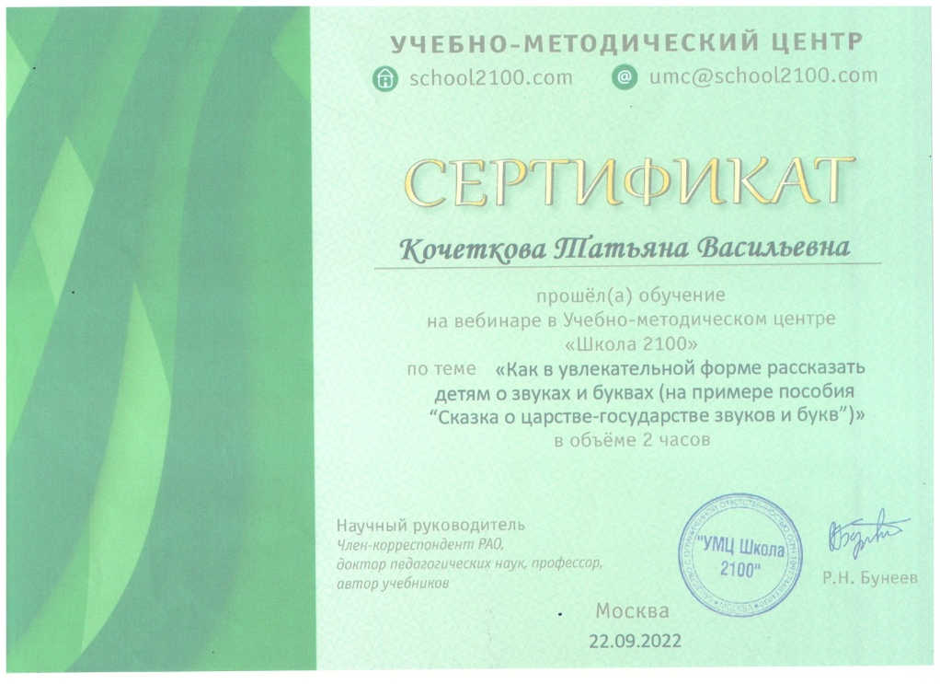
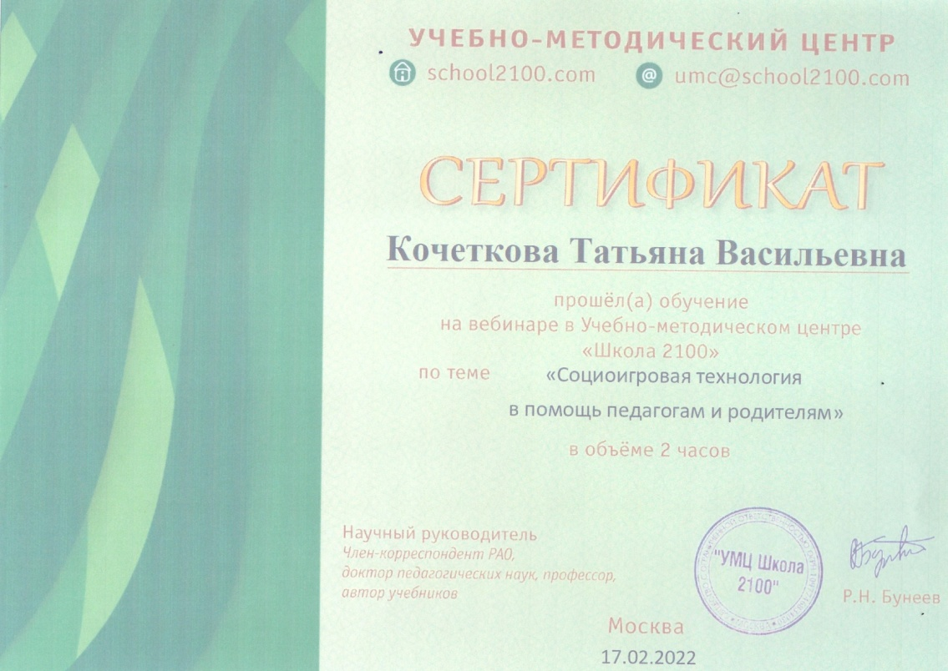
Самообразование:

Slide 15
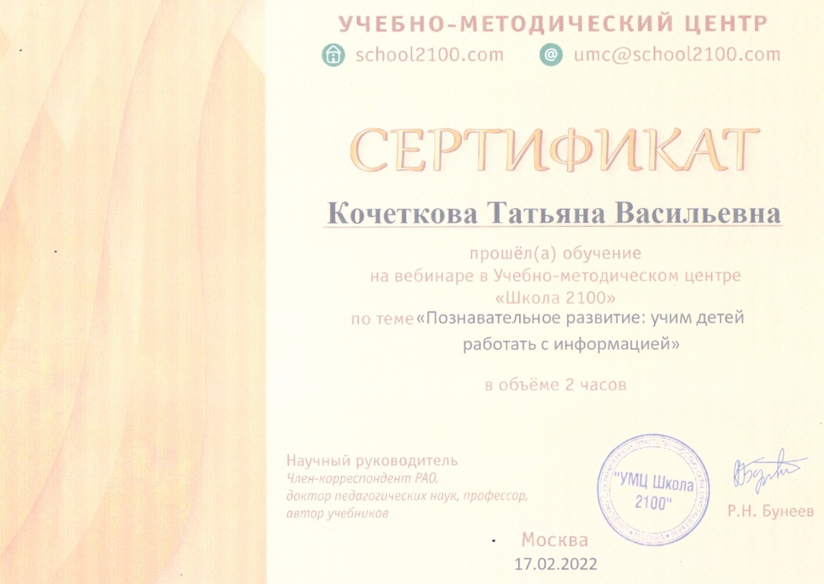
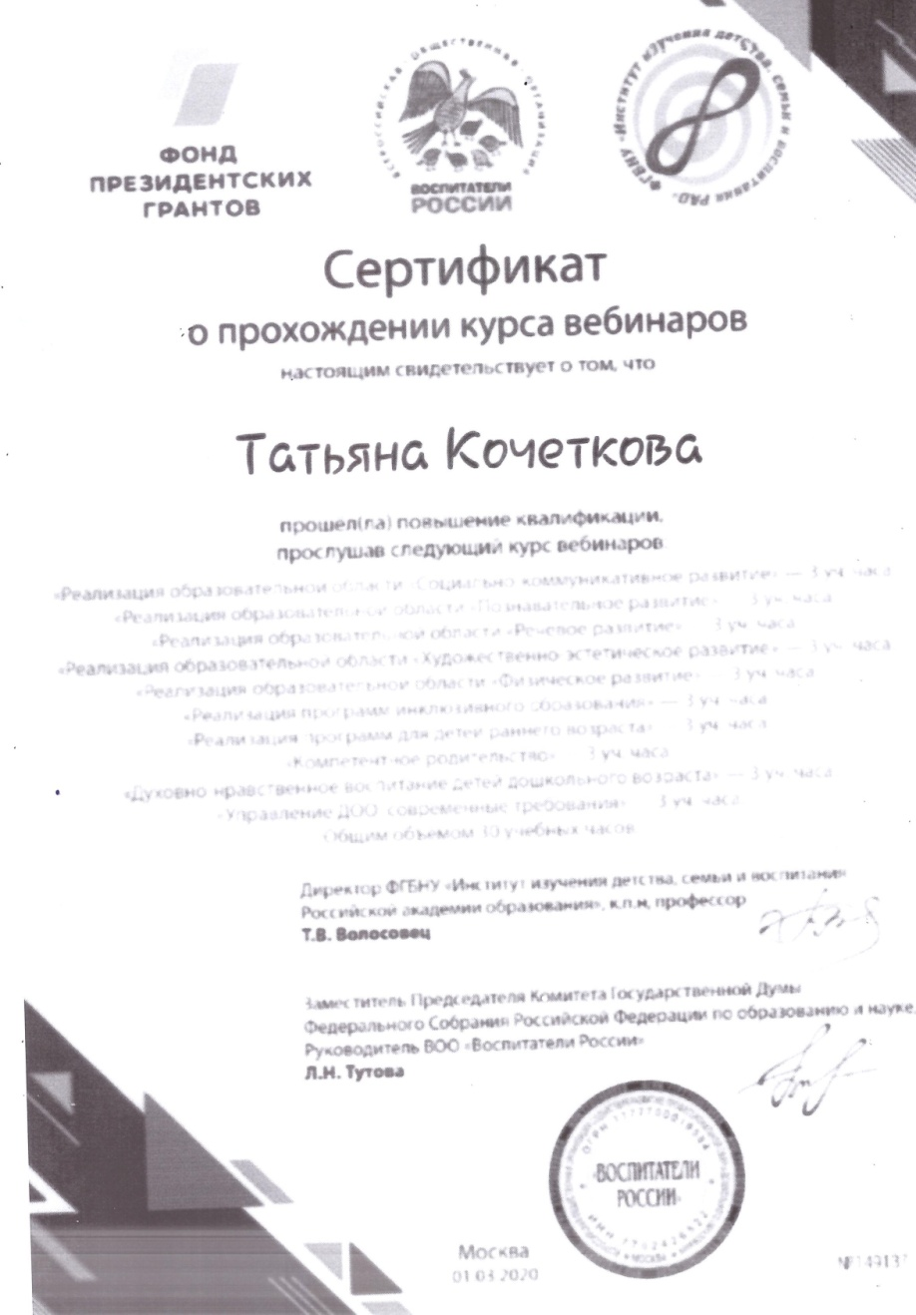

Slide 16
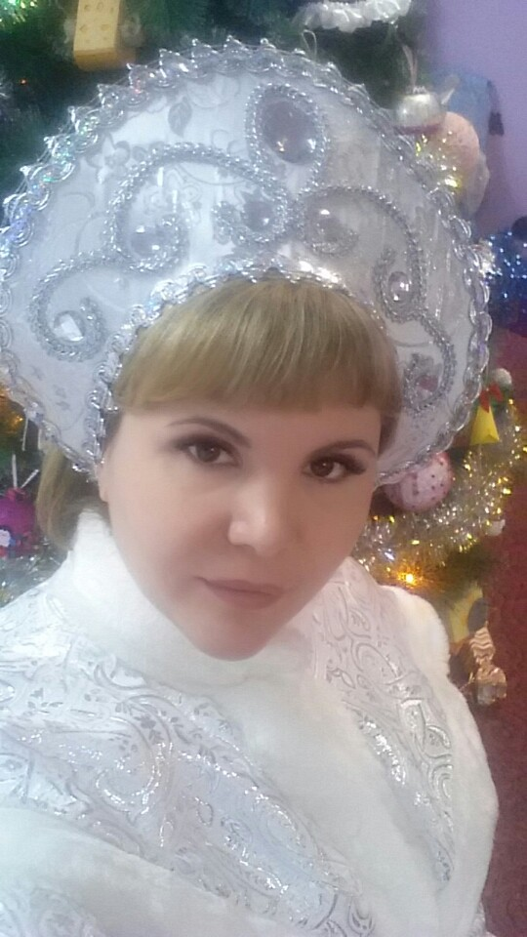
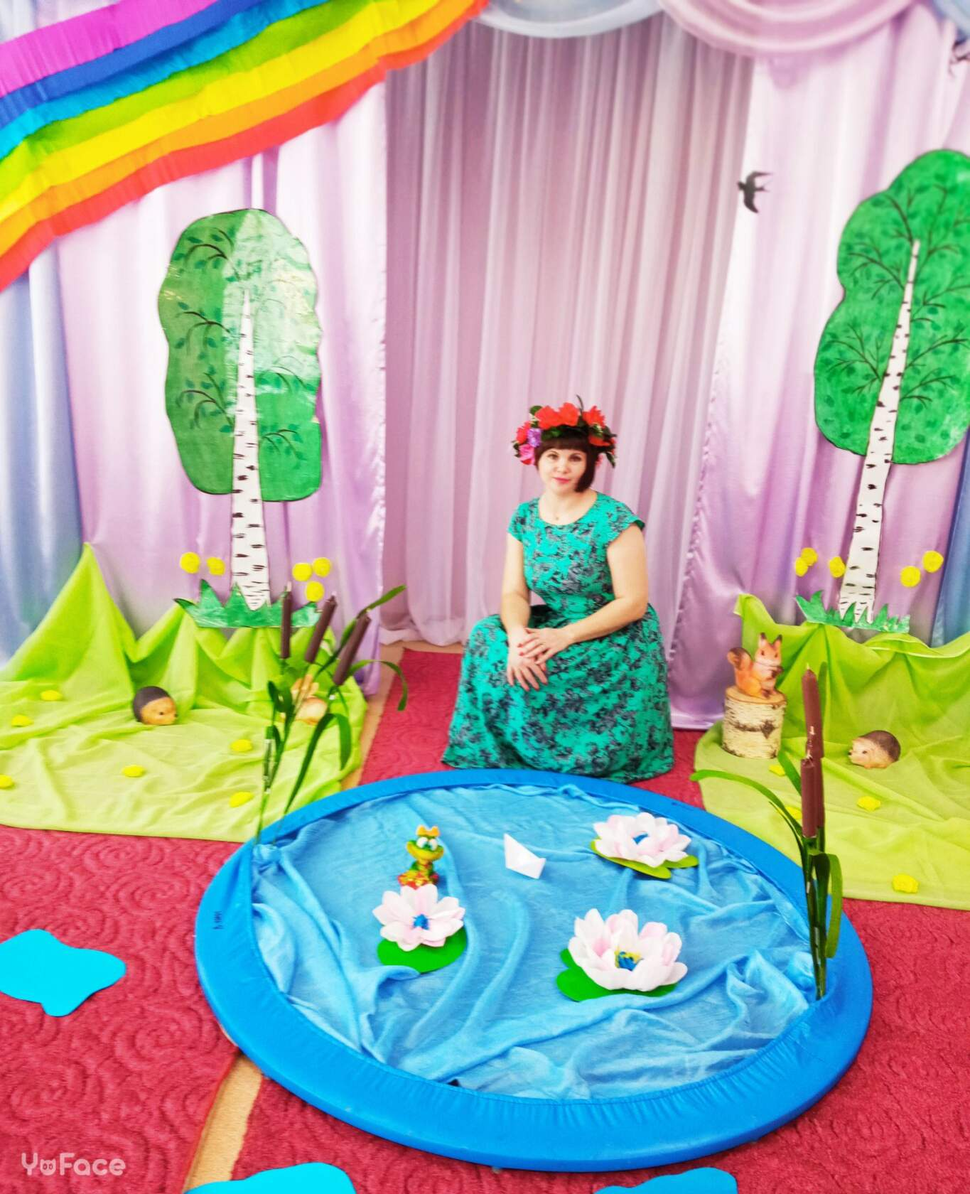

Slide 17
